Slide 1
Datu struktūras vai kolekcijas
Datu struktūra ir datu kolekcija, attiecības starp datiem un funkcijas jeb darbības, kuras var veikt ar datiem.

Slide 2
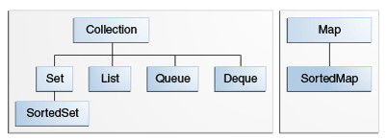
Java Collections Framework
Set (kopa) ir datu kolekcija, kas var saturēt tikai atšķirīgus elementus
Map (objektu kopa) ir datu kolekcija, ka var saturēt tikai viena veida objektus (values) ar unikālām atslēgas lauku vērtībām (keys).
Deque ir rinda, kuru var lietot arī kā steku.

Slide 3
Hierarchy of Collection Framework

Slide 4
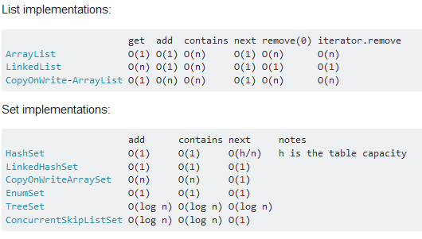
List un Set

Slide 5
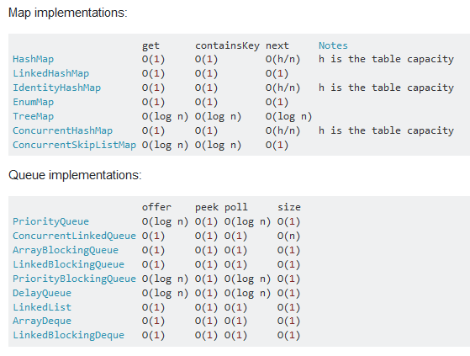
Map un Queue

Slide 6
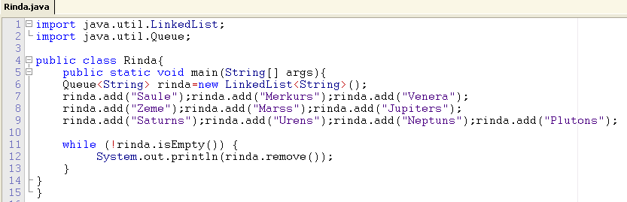
Rinda, veidota no dinamiska saraksta - piemērs..
Rinda ir saskarne (interface ).
Saskarne nosaka tikai datu manipulēšanas likumus, tāpēc datu glabāšanu realizē ar citu datu struktūru.

Slide 7
Dinamisks saraksts ar masīva iezīmēm - ArrayList
1. Tipizēts saraksts:
ArrayList<Integer> saraksts2=new ArrayList<Integer>();
saraksts2.add(1);
saraksts2.add(2);
saraksts2.add(3);
//izvada saraksta 2.elementu pareizinātu ar 5
System.out.println(5*saraksts2.get(1));
2. Vispārīgs objektu saraksts – nepieciešama tipa pielāgošana (type casting)
ArrayList saraksts1=new ArrayList();
saraksts1.add(1);
saraksts1.add(2);
saraksts1.add(3);
//izvada saraksta 2.elementu pareizinātu ar 5
System.out.println(5*(Integer)saraksts1.get(1));

Slide 8
Darbības ar ArrayList – piemērs
Elementu pievienošana saraksta beigās add(..)
Elementu pievienošana noteiktā vietā add(index, ..)
Piekļuve i-tajam saraksta elementam get(i)
Saraksta izmēra noteikšana size()
i-tā elementa vērtības maiņa set(i,value)
ArrayList saraksts=new ArrayList();
saraksts.add("Piens");
saraksts.add("Maize");
saraksts.add("Desa");
saraksts.set(2,"Siers");
for(int i=0;i<saraksts.size();i++){
System.out.println(saraksts.get(i));
}

Slide 9
Iterator – klase dinamisku struktūru caurstaigāšanai
Iterator tipa mainīgo piesaista datu struktūrai, kuru nepieciešams caurstaigāt
Ja sarakstā vēl ir elementi..
Iterator itr = saraksts.iterator();
while(itr.hasNext()) {
Object elements = itr.next();
System.out.print(elements + " ");
}
Pārvietojas uz nākamo elementu

Slide 10
Piemērs ar steku un iteratoru
public static void main(String[] args) {
Stack steks = new Stack();
steks.add(1);
steks.add(2);
steks.add(3);
steks.add(4);
int x=(Integer)steks.pop();
System.out.println(x*2);
Iterator itr = steks.iterator();
while(itr.hasNext()) {
Object elements = itr.next();
System.out.print(elements + " ");
}
System.out.println();
}

Slide 11
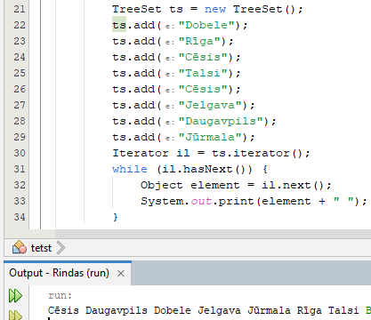
TreeSet – unikālu lielumu kopa, izkārtota binārā kokā
Dobele
Cēsis
Rīga
Jelgava
Talsi
Daugavpils
Jūrmala
TreeSet var saturēt tikai unikālus elementus
tie tiks izvadīti sakārtotā secībā;
meklēšanas ātrums O(log₂n)

Slide 12
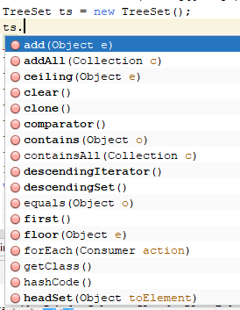
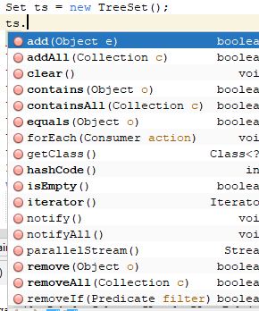
TreeSet vs Set
Set ir saskarne, to realizē ar kādu citu klasi. Atšķiras metodes.

Slide 13
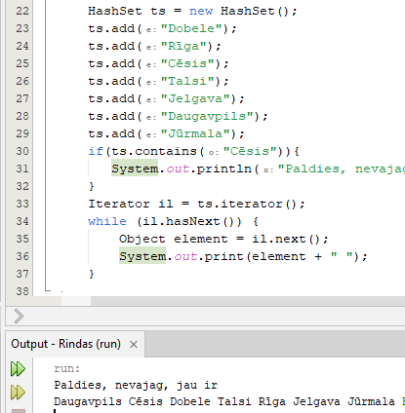
HashSet – unikālu lielumu kopa, pieeja datiem O(1)
HashSet lieto, lai ātri noskaidrotu vai mums tādi dati jau ir.

Slide 14
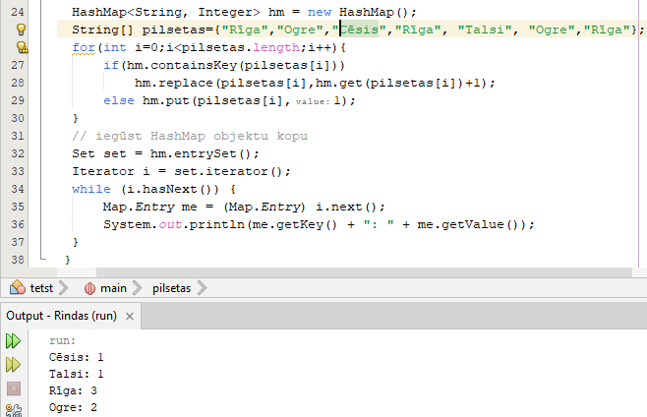
HashMap – unikālu pāru kopa, piekļuve datiem O(1)
Map nav iterējama datu struktūra!
Lai apstaigātu Map, vispirms jāiegūst tā elementu (Map.Entry) kopa (Set).
Piemērs - kā saskaitīt n pilsētas ar ātrumu O(n).

Slide 15
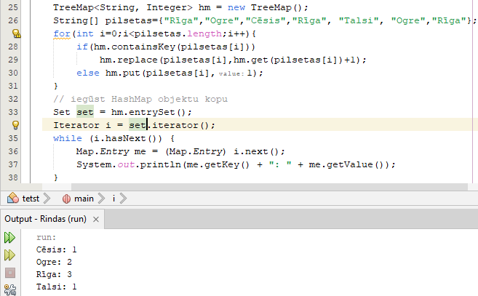
TreeMap – unikālu pāru kopa kokā, piekļuve datiem O(log₂n)
Piemērs - kā saskaitīt n pilsētas ar ātrumu O(log₂n), pilsētu sarakstu izvadot alfabētiskā secībā.

Slide 16
Uzdevumi
No CodingBat.com Map1 un Map2.

